Slide 1
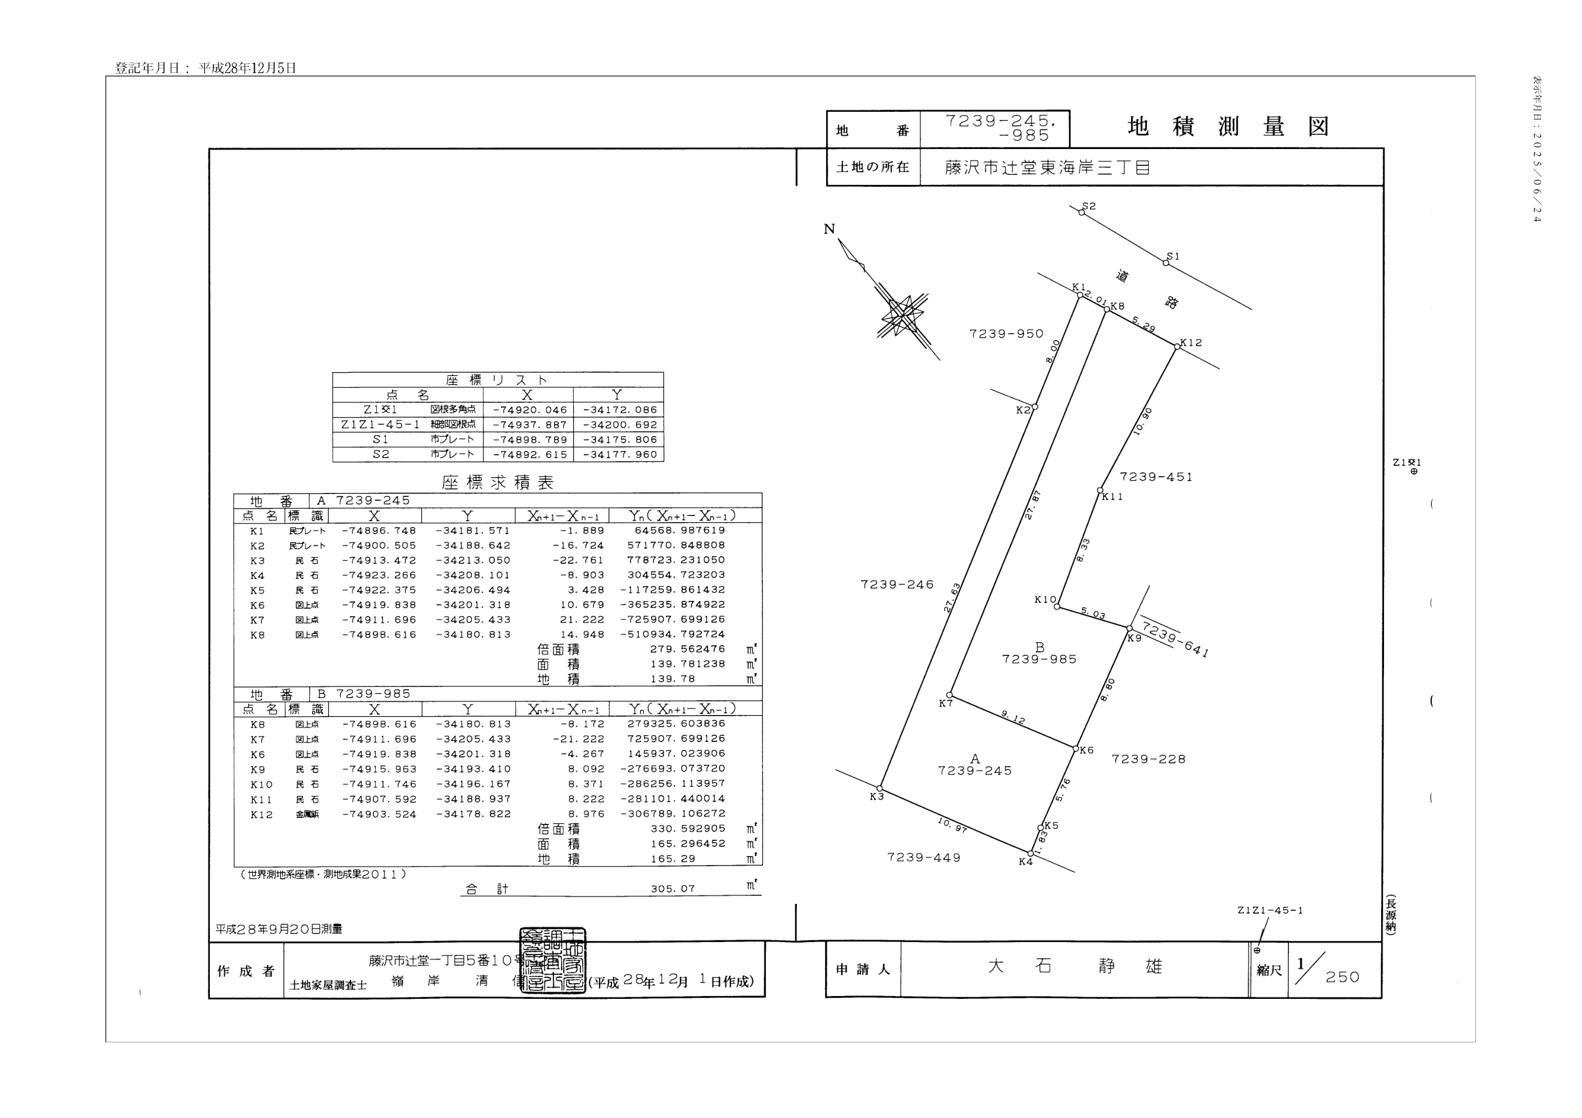
辻堂東海岸3丁目 7239-245 ｜ 現況と今後の方針
■ 現況
・売主地=7239-245+985（松井様）/ 土地約139.78㎡
・接道=北東の公道に間口 約2.0m（狭い）
・北側隣地=7239-246 櫻井照雄様（単独所有）
・西/南側隣地=7239-449 共有4名
└ 柏木洋子・菊池英一・清水信敬・清水澄子
★売却ネック=駐車場が狭い（軽でも停めたい買主条件に届かず）
■ 今後の方針
・南側ブロックを後退・解体し駐車スペース確保
・買取業者「湘和地所レジデンス」荻原様が買取検討中
└ 隣地折衝を業者主導＋情報共有してもらえる
・来週中に大工見積→3,400万の買付見込み（手数料なし）
・留意:共有4名の同意が前提／大工見積で指値リスク
▲ 地積測量図（測図）出典:法務局 2025/6/24取得
北東に公道（東4.6m）／間口 約2.0m＝狭い
制作：テナントアシスト・ウイン 菊池研太 ｜ 作成 2026-06-05 ｜ 氏名住所は全部事項(2025/6/24)準拠

